Slide 1
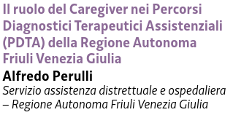
Direzione Centrale Salute Politiche Sociali e Disabilità

Slide 2
I Percorsi Diagnostici Terapeutici Assistenziali (PDTA)
I Percorsi Diagnostico Terapeutici Assistenziali (PDTA) sono schemi clinico-assistenziali- organizzativi che utilizzano la logica di gestione per processi per ricostruire l'iter assistenziale, visto come insieme di processi, sotto processi, attività, attori e responsabilità.

Slide 3
I Percorsi Diagnostici Terapeutici Assistenziali (PDTA)
I PDTA si possono considerare strumenti di gestione clinico-organizzativa che definiscono la migliore sequenza di azioni clinico-assistenziali rivolte ai pazienti, messi a punto in accordo con i principi del Miglioramento Continuo centrando l’attenzione sulla gestione per processi sulla base delle evidenze disponibili.

Slide 4
I Percorsi Diagnostici Terapeutici Assistenziali (PDTA)
Il PDTA descrive il “cammino” che una persona con problemi di salute compie tra una o più organizzazioni sanitarie e definisce la migliore sequenza di azioni necessarie per il raggiungimento degli obiettivi di salute individuati a priori.

Slide 5
I Percorsi Diagnostici Terapeutici Assistenziali (PDTA)
Il PDTA si basa sulle linee guida EBM ma è contestualizzato alla realtà ove viene implementato: comprende pertanto anche elementi organizzativi e procedure (vincolanti).
Possono esistere pertanto diversi PDTA basati sulla medesima linea guida, perché ne rappresentano l’adattamento locale.

Slide 6
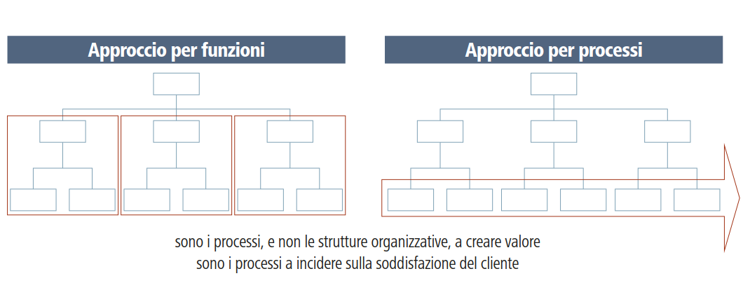
I Percorsi Diagnostici Terapeutici Assistenziali (PDTA)
Centralità del paziente

Slide 7
I Percorsi Diagnostici Terapeutici Assistenziali (PDTA)
Secondo l’European Pathway Association (EPA) i PDTA:
Devono includere una chiara esplicitazione degli obiettivi e degli elementi chiave dell’assistenza basata sulle evidenze scientifiche
Devono facilitare le comunicazioni tra i membri del team, i caregivers e i pazienti
Devono coordinare il processo di assistenza tramite il coordinamento dei ruoli e l’attuazione delle attività dei team multidisciplinari d’assistenza
Devono includere la documentazione, il monitoraggio e la valutazione degli outcomes
Devono infine identificare le risorse necessarie all’attuazione del percorso
Lo scopo dei PDTA è dunque quello di incrementare la qualità dell’assistenza percepita ed effettivamente erogata, migliorando gli outcomes e promuovendo la sicurezza del paziente attraverso l’utilizzo delle giuste risorse necessarie.

Slide 8
Il Caregiver e i PDTA
Il paziente ha diritto di ottenere dalla struttura
sanitaria che lo accoglie informazioni relative alle
prestazioni erogate, alle modalità di accesso ed
alle relative competenze; identificare
immediatamente le persone che lo hanno in cura
e ottenere dal sanitario che lo cura informazioni
complete e comprensibili.
[Carta dei diritti e dei doveri del malato e del cittadino che accede ai servizi sanitari: Allegato 1 parte 2 - Gazzetta Ufficiale]

Slide 9
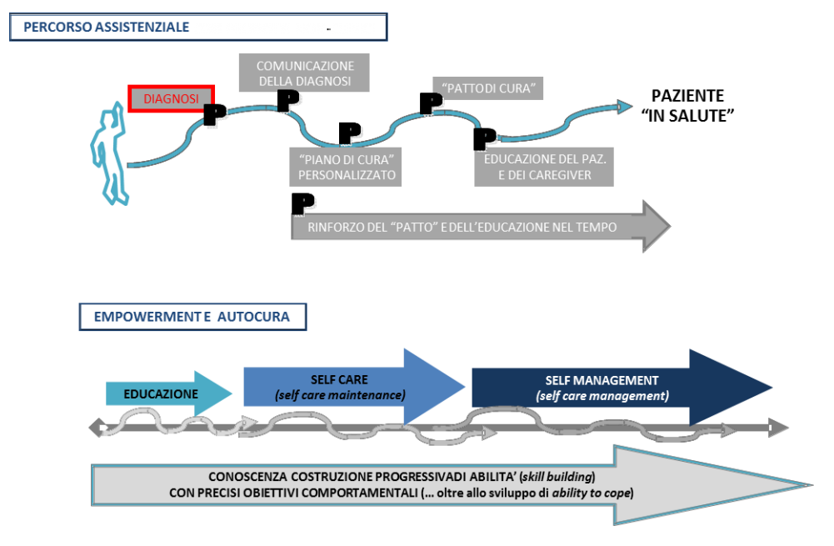
Il Caregiver e i PDTA

Slide 10
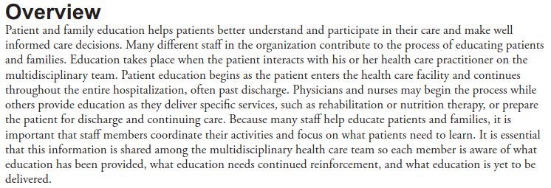
JCI Std

Slide 11
JCI Std

Slide 13
LEGGE 22 dicembre 2017, n. 219
E' promossa e valorizzata la relazione di cura e di fiducia tra paziente e medico che si basa sul consenso informato nel quale si incontrano l'autonomia decisionale del paziente e la competenza, l'autonomia professionale e la responsabilità del medico.
Contribuiscono alla relazione di cura, in base alle rispettive competenze, gli esercenti una professione sanitaria che compongono l'equipe sanitaria. In tale relazione sono coinvolti, se il paziente lo desidera, anche i suoi familiari o la parte dell'unione civile o il convivente ovvero una persona di fiducia del paziente medesimo.

Slide 14
Un esempio: percorso diagnostico terapeutico assistenziale (pdta) delle demenze
DGR n. 1413 del 08.09.2023
…il malato di demenza deve essere riconosciuto come persona in ogni fase di malattia, a prescindere dal mutamento delle condizioni cognitive, graduali o immediate o dal mutamento di personalità e dei comportamenti…
Comitato Nazionale di Bioetica dd. 20/06/2014

Slide 15
Un esempio: percorso diagnostico terapeutico assistenziale (pdta) delle demenze
DGR n. 1413 del 08.09.2023
… il tema della comunicazione della diagnosi e non già di un anonimo flusso di informazioni che dagli operatori arriva in modo asettico ai pazienti e ai caregiver, quale momento centrale di una presa in carico che non può essere standardizzata o protocollare, poiché ciascun paziente e ciascun caregiver sono un “unicum”, con le loro storie personali, aspettative, sensibilità…

Slide 16
Un esempio: percorso diagnostico terapeutico assistenziale (pdta) delle demenze
DGR n. 1413 del 08.09.2023
… Se il soggetto protagonista è il malato, pari risalto deve poter ricevere il familiare che lo assiste, molte volte anch’esso anziano, chiamato ad espletare funzioni e responsabilità assistenziali che lo isolano dal contesto della vita civile e al quale va riassegnato un ruolo di co-protagonista, oltre l’essenziale riconoscimento del
diritto ad essere supportato …

Slide 17
Un esempio: percorso diagnostico terapeutico assistenziale (pdta) delle demenze
DGR n. 1413 del 08.09.2023
… Alle Associazioni dei Familiari, pertanto il compito di garantire che nell’organizzazione e nella gestione dei servizi a questi malati, oltre all’efficienza delle risposte di cura si dia spazio al rispetto della dignità della persona. …

Slide 18
Un esempio: percorso diagnostico terapeutico assistenziale (pdta) delle demenze
DGR n. 1413 del 08.09.2023
… investire risorse secondo il modello delle Comunità Amiche delle Demenze, perché questo non è il problema di pochi e per quei pochi che quotidianamente, 24 ore al giorno, 7 giorni su 7 se ne fanno carico ma è il problema di un’intera comunità …

